Slide 1
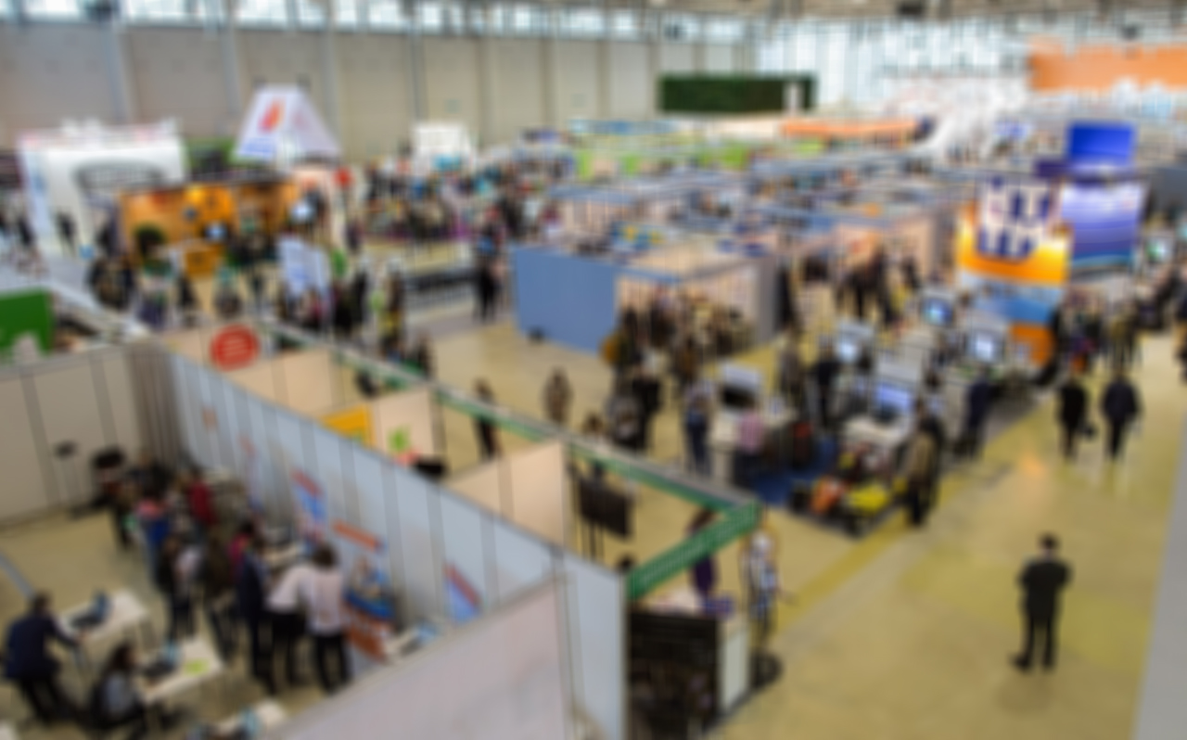


СОВРЕМЕННЫЙ
ДЕТСКИЙ
ЛАГЕРЬ:
мифы
о страхах
Результаты опроса incamp.ru
700 респондентов родителей
и организаторов детского отдыха

Slide 2
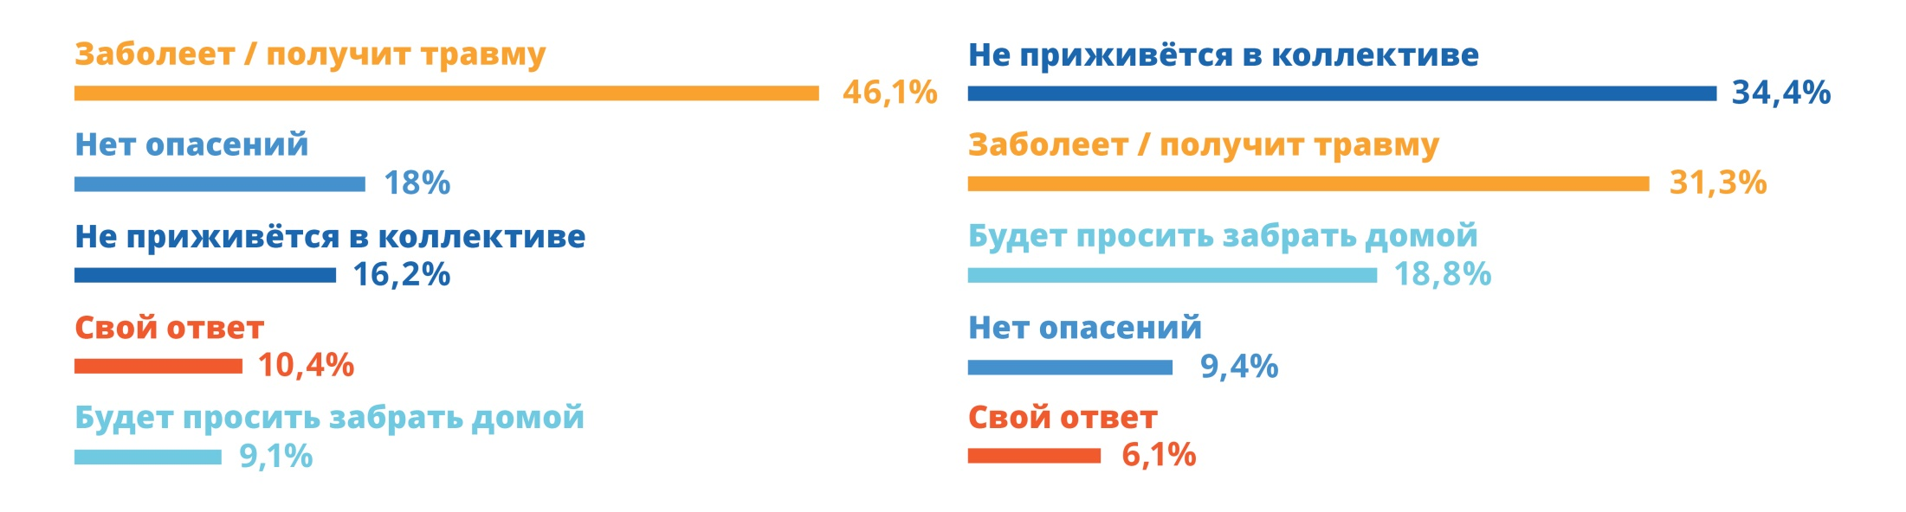
Опасения при отправке ребёнка в лагерь
У родителей
У родителей по мнению организаторов

Slide 3
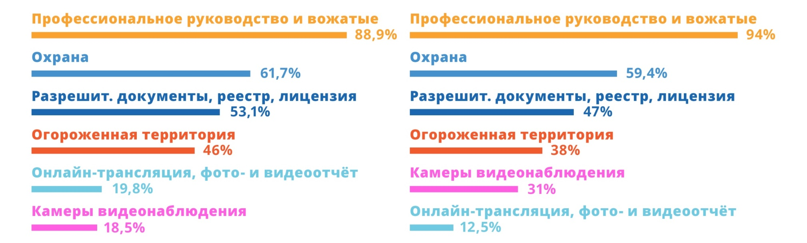
Безопасность в детском лагере — это…
(возможность указать несколько вариантов)
По мнению родителей
По мнению организаторов

Slide 4
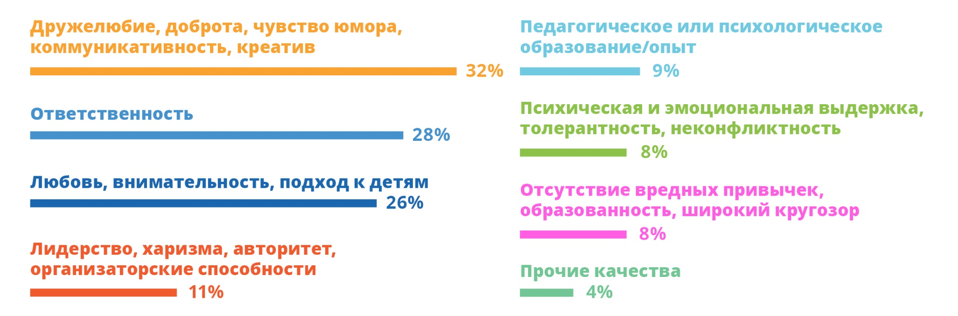
Какими качествами должен обладать вожатый?
(открытый вопрос родителям, возможность указать несколько вариантов)

Slide 5
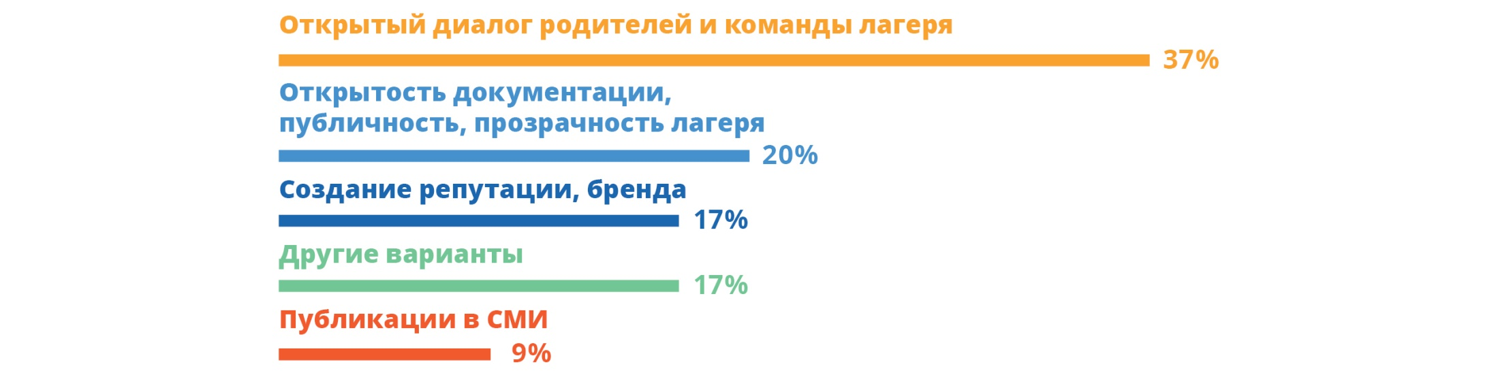
Предложения организаторов отдыха
по снижению опасений родителей
(открытый вопрос, возможность указать несколько вариантов)

Slide 6
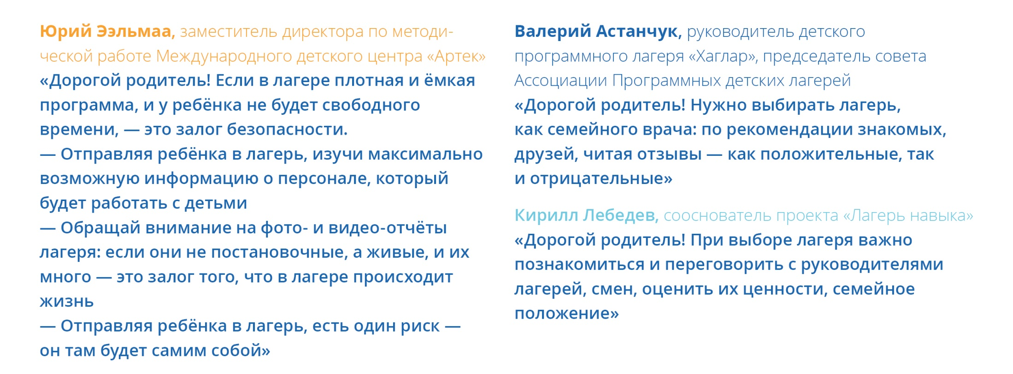
Рекомендации родителям от участников панельной дискуссии
«Современный детский лагерь: мифы о страхах»
13 апреля 2019 на Фестивале детских лагерей

Slide 7

Рекомендации родителям от участников панельной дискуссии
«Современный детский лагерь: мифы о страхах»
13 апреля 2019 на Фестивале детских лагерей

Slide 8
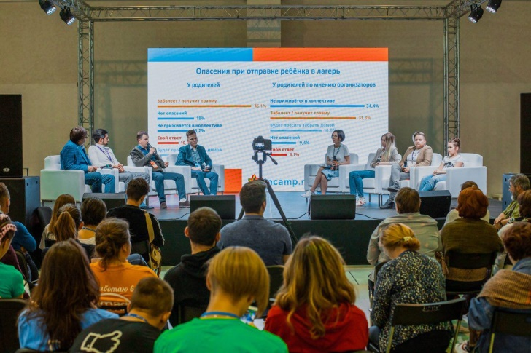
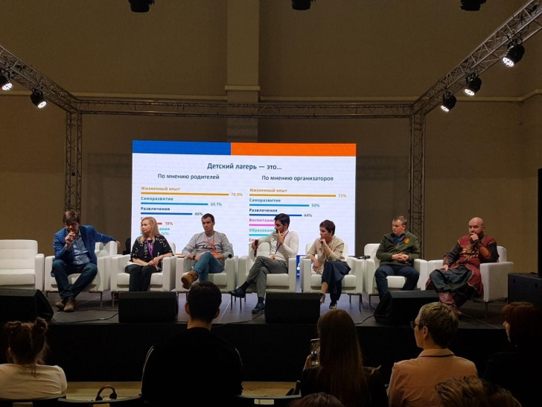
Оксана
Антонюк
partner@incamp.ru

